Slide 1
Handleiding voor thuisgebruik
DE WEERWOORD-LESSEN
Elke Weerwoord-les is een PowerPoint. De tweede dia van de PowerPoint is voor jullie als ouders. Op deze tweede dia staat een verhaaltje met daarin onderstreept de moeilijke woorden die in de Nieuwsbegriptekst staan. De tekst gaat doelbewust over iets anders dan de tekst van Nieuwsbegrip. Zo voorkom je dat kinderen al weten waar de Nieuwsbegripstekst over gaat. Je leest de tekst voor en bij elk onderstreept woord klik je op de dia in de PowerPoint. Jullie kind ziet nu een plaatje, foto, tekening of uitleg van het onderstreepte woord. DE WOORDMUUR
Na het verhaal zie je de dia “woorden op de woordmuur”. Hier zien jullie de woorden nogmaals maar dan in relatie met een ander woord / andere woorden. Jullie bekijken en lezen deze woorden nadat je het verhaaltje hebt voorgelezen. Kies 2 woorden uit die jullie de komende week extra gaan oefenen. Misschien lukt het om ze uit te printen. Anders laat je je kind de woorden overschrijven en een tekening erbij maken. Plak het woord op de koelkast of op de muur. Laat het woord vaker terugkomen in gesprekken en gebruik het woord soms ook expres! Jullie kunnen er ook spelletjes mee doen. Op deze manier zal je kind het woord gemakkelijker onthouden en zelf gaan gebruiken.
UITLEGFILMPJE
Wil je een demo-filmpje zien over het gebruik van weerwoord? Kijk dan hier: https://youtu.be/E8FCTOHToDM Spelletjesideetjes vind je hier: https://weerwoord.kentalis.nl/consolideerspelletjes
Samengevat:
1) Start de PowerPoint van Weerwoord.
2) Print de tweede dia uit zodat je deze kunt voorlezen.
3) Klik tijdens het voorlezen bij elk onderstreept woord op de dia.
4) Bekijk en praat samen over de woorden voor de woordmuur.
5) Kies er 2 die je deze week extra gaat oefenen
6) Print ze uit of laat jullie kind de woorden overschrijven
7) Gebruik de woorden regelmatig de komende week.
VRAGEN?
Mail ons gerust bij vragen: weerwoord@kentalis.nl

Slide 2
Semantisatieverhaal: Iedereen heeft een mobiele telefoon hè. Ik ben benieuwd wat jullie favoriete app is. Mijn favoriete app is WhatsApp. Voor mij is dat dé app om met anderen te communiceren. Communiceren is contact hebben met iemand, met iemand praten of schrijven. Er zijn ook andere app’s die daar geschikt voor zijn. Andere apps die goed te gebruiken zijn. Maar ik pleit er voor (ik probeer om iets voor elkaar te krijgen) dat op elke telefoon gewoon altijd WhatsApp staat. Want dan kunnen we onderling communiceren. We kunnen onder elkaar, samen, communiceren. WhatsApp is gemakkelijk te hanteren. Gemakkelijk te gebruiken. Toen de app WhatsApp net gemaakt was, was het nog geen volwaardige app. Volwaardig betekent volledig, compleet. Er zaten veel storingen in. Geleidelijk is WhatsApp verbeterd. Het is langzaam steeds beter geworden. En ik kan er volwaardig mee communiceren. Zelfs mijn oma heeft WhatsApp. Het speelt voor haar een grote rol. Het is belangrijk voor haar. Zeker nu met de corona-toestand kan ze met WhatsApp communiceren en zien wat haar kleinkinderen allemaal aan het doen zijn. Ook raadpleegt ze ons wel eens via de app. Ze vraagt wel eens om advies of informatie aan iemand. Dan vraagt ze bijvoorbeeld hoe leeg de schappen van de winkel zijn voordat ze naar de winkel gaat. WhatsApp is voor mij echt een erkende app. Erkennen betekent verklaren dat iets echt ergens bij hoort. Vind jij dat ook?

Slide 3
Gerarda Das
Mariët Koster
Mandy Routledge
Francis Vrielink
Week 14 – 31 maart 2020
Niveau B

Slide 4
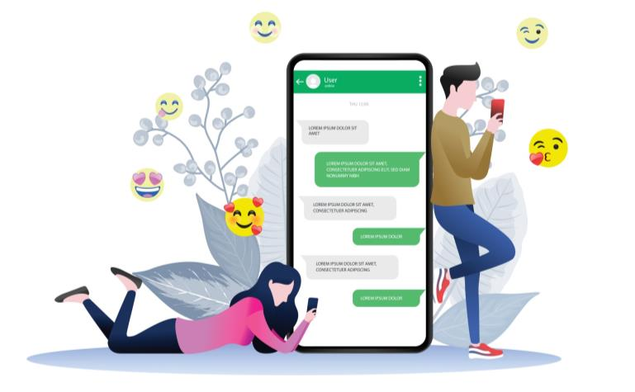
communiceren

Slide 5
geschikt

Slide 6
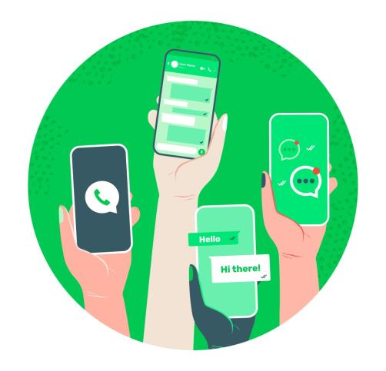
pleiten voor

Slide 7
onderling

Slide 8
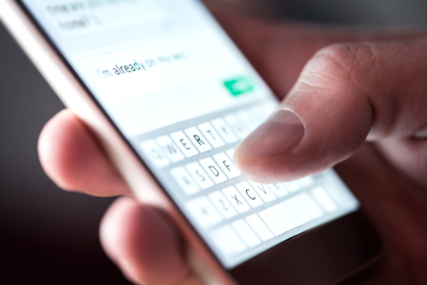
hanteren

Slide 9
volwaardig

Slide 10
geleidelijk

Slide 11
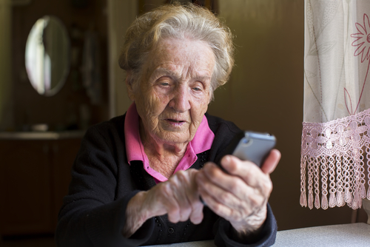
een rol spelen

Slide 12
raadplegen
?

Slide 13
erkennen

Slide 14
Op de woordmuur:

Slide 15
erkennen
ontkennen
= verklaren dat iets echt ergens bij hoort
WhatsApp is voor mij echt een erkende app.
= verklaren dat iets niet zo is
Hij ontkent dat hij gister thuis was.

Slide 16
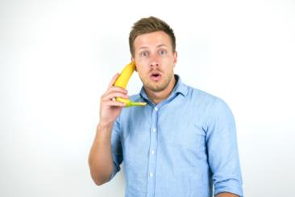
geschikt
ongeschikt
= goed te gebruiken
WhatsApp is geschikt om mee te communiceren.
= niet te gebruiken
Een banaan is ongeschikt om mee te communiceren.

Slide 17
volwaardig
onvolwaardig
= volledig, compleet
WhatsApp is een volwaardige app.
= onvolwaardig, incompleet
Deze app is nog niet compleet. Het is een onvolwaardige app.

Slide 18
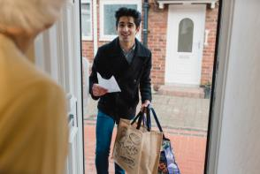
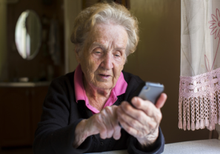
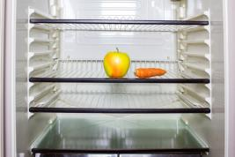
Oma raadpleegt mij wel eens via WhatsApp.
?
oplossen
raadplegen
het probleem
= iemand om advies of informatie vragen

Slide 19
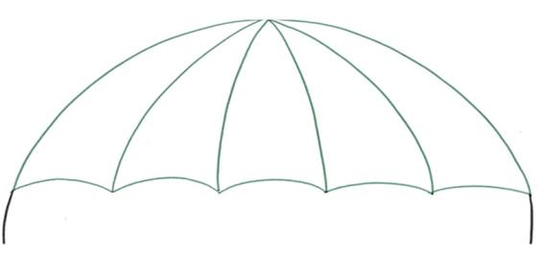
communiceren
= contact hebben met iemand, met iemand praten of schrijven
verbaal
non-verbaal
= met taal
= zonder taal
praten
appen
schrijven
gebaren
kleding

Slide 20
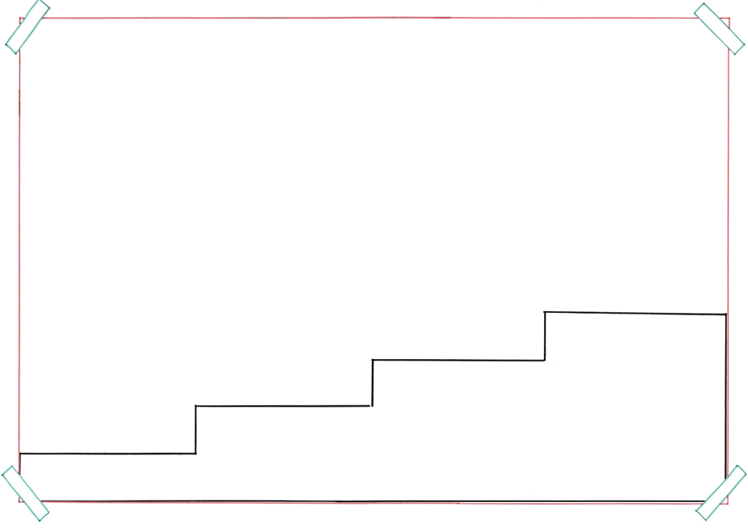
geleidelijk
= langzaam steeds meer, langzamerhand
WhatsApp werd geleidelijk een steeds betere app.

Slide 21
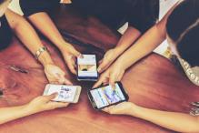
onderling
= onder elkaar, samen
Je kunt WhatsApp goed onderling gebruiken.
een rol spelen
= belangrijk zijn
WhatsApp speelt een rol in het leven van mijn oma.

Slide 22
pleiten voor
= (met woorden) proberen iets voor elkaar te krijgen
Ik pleit er voor dat WhatsApp op elke telefoon komt te staan.
hanteren
= gebruiken
WhatsApp is gemakkelijk te hanteren.

